Slide 1
«Модульный принцип формирования предпосылок профессионального самоопределения у детей старшего дошкольного возраста»
МДОУ «Детский сад № 81»
12 декабря 2018 года

Slide 2
Профессиональная ориентация - это система мероприятий,
направленных на выявление личностных особенностей, интересов и способностей у каждого человека для оказания ему помощи в разумном выборе профессии, наиболее соответствующих его индивидуальным возможностям. В рамках преемственности по профориентации детский сад является первоначальным звеном в единой непрерывной системе образования. Именно в детском саду дети знакомятся с многообразием и широким выбором профессий. Профессиональная ориентация дошкольников – это широкое поле деятельности для работников дошкольной организации. В зависимости от способностей, психологических особенностей темперамента и характера, от воспитания ребенка и привития ему ценности труда у детей формируется система знаний о профессиях, интересы и отношение к определенным видам деятельности.

Slide 3
Концепция сопровождения профессионального самоопределения обучающихся в условиях непрерывности образования
Дошкольный возраст является первой ступенью профессионального самоопределения человека, центральным фактором которого является семья, и требует психолого-педагогического сопровождения. Задачи:
- Формирование первичного представления о мире профессий и интереса к профессионально - трудовой
деятельности.
-Формирование позитивных установок к различным видам труда и творчества.
Основные средства:
-Игровая деятельность (сюжетно - ролевые игры, игровые профессиональные пробы, творческие проекты).
-Педагогическое просвещение родителей о целях, задачах, формах и методах поддержки профессионального самоопределения.

Slide 4
Инновационный проект «Модель формирования предпосылок профессионального самоопределения у детей дошкольного возраста
Участники инновационного проекта:
МДОУ «Детский сад №38»
МДОУ «Детский сад №55»
МДОУ «Детский сад №56»
МДОУ «Детский сад №81»
МДОУ «Детский сад №144»
МДОУ «Детский сад №221»
МДОУ «Детский сад №222»
МДОУ «Детский сад №237»
Руководитель проекта: М.В.Плескевич, начальник отдела дошкольного образования департамента образования мэрии г. Ярославля

Slide 5
Идея проекта: разработать и апробировать модель формирования предпосылок профессионального самоопределения детей дошкольного возраста, как необходимого компонента в системе сопровождения профессионального самоопределения обучающихся в условиях непрерывного образования.

Slide 6
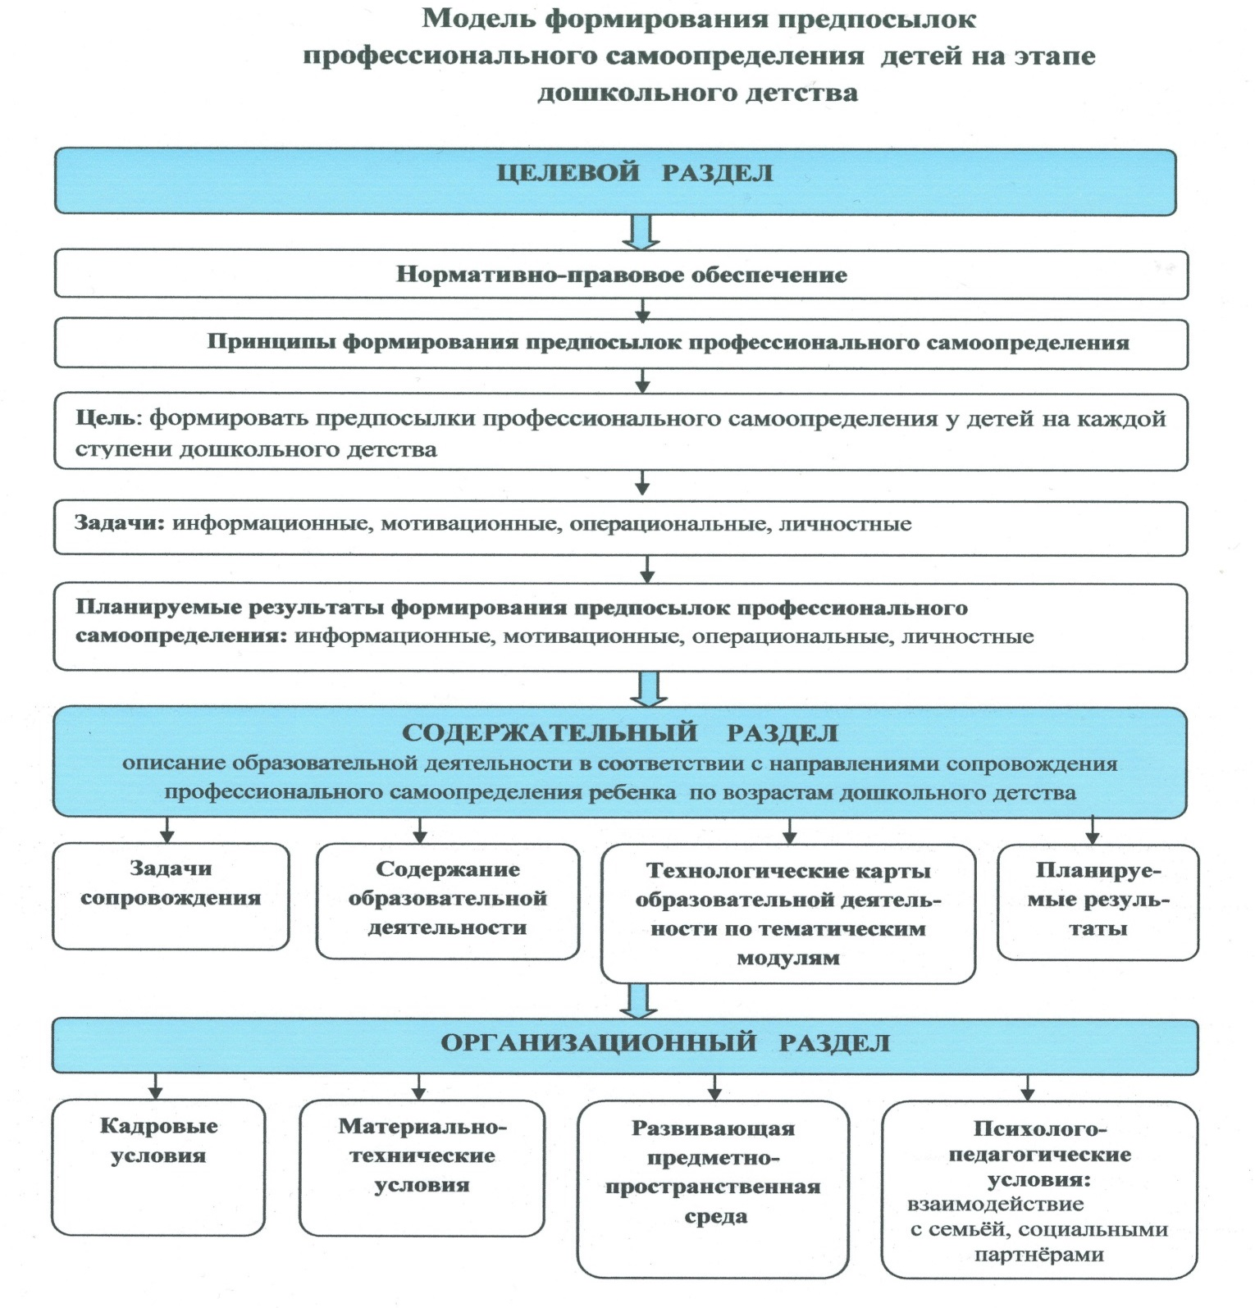

Slide 7
Ознакомление детей с профессией
Признаки профессии и трудового процесса (профессиограмма): внешний вид, орудия труда, результат труда, качества личности. | Методическое обеспечение совместной деятельности в контексте культурно-смысловых практик (Литература, игровые пособия, ИКТ) | РППС | Форма организации детской деятельности (культурно-смысловые практики) | Типы работ (по образцу, по словесному описанию, по незаконченному продукту, по схеме)

Slide 8
Педагогические технологии сопровождения
профессионального самоопределения
- Технология проектной деятельности (Л.С. Киселева, Т.А. Данилина, Т.С. Лагода, М.Б. Зуйкова) -Технология исследовательской деятельности (А.И. Савенков, Н.А. Короткова) - Педагогическая технология организации сюжетно-ролевых игр (Д.Б. Эльконин, А.В. Запорожец, Р.И. Жуковская, Д.В. Менджерицкая, А.П. Усова, Н.Я. Михайленко). -Технология интегрированного обучения (Л.А. Венгер, Е.Е. Кравцова, О.А. Скоролупова) -Информационно-коммуникационные технологии (мультимедийные презентации, виртуальные экскурсии, фильмы)
-Технология лепбукинга

Slide 9
Модульный принцип
Модульный принцип организации педагогического процесса – это способ реализации современных требований к организации работы в дошкольном учреждении, опирающийся на фундаментальные положения детской психологии и дошкольной педагогики. Он даёт возможность реализовать требования ФГОС ДО, позволяет строить педагогический процесс на основе комплексно-тематического принципа, делает жизнь детей в детском саду более интересной, а образовательную деятельность мотивированной.
Модуль – это унифицированный, функционально законченный узел, оформленный конструктивно, как самостоятельное изделие.

Slide 10
Отличие модульной технологии от других технологий :
- педагогический процесс строится на основе интеграции всех видов детской деятельности (игровой, продуктивной, двигательной, музыкальной, экспериментально-исследовательской, познавательной). - содержание модуля реализуется одновременно в трех блоках: организованных занятиях, совместной деятельности педагогов, детей и родителей, самостоятельной деятельности воспитанников;
- содержание обучения в данной системе представляется в виде самостоятельного модуля, одновременно являющегося и банком информации, и методическим руководством по её усвоению; - сама суть модульной технологии требует соблюдения субъектных взаимоотношений между педагогом и ребёнком. В связи с этим перед педагогом стоит задача — мотивирование, координация и управление образовательно-воспитательным процессом.

Slide 11
Отличие модуля от цикла занятий:
- цикл чаще организуется в пределах одного вида деятельности, в модуль включаются занятия по всем видам деятельности (познавательно - исследовательская, игровая, трудовая, продуктивная, коммуникативная, музыкально – художественная, чтение);
- в модуле практически все занятия являются комплексными. В рамках одного занятия дети получают максимум представлений о свойствах, качествах, отношений между объектами, явлениями, о существующих взаимосвязях в процессе разных видов детской деятельности;
- термину «занятие» возвращается его исходный смысл, т.к. дети все время заняты (вплоть до бытового разговора и свободной деятельности), тем самым слово «занятие» перестает быть синонимом урока;
- модуль, в отличие от цикла, имеет сюжет, который развертывается на протяжении долгого времени.

Slide 12
Принципы построения модуля являются
принцип «сквозной» темы;
принцип мобильности: обеспечение гибкого содержания обучения, приспособление к индивидуальным возможностям ребенка;
принцип многообразного предъявления одного объекта, предмета ребенку;
принцип целостного педагогического пространства.

Slide 13
Преимущества модульного принципа
Позволяет дать достаточный объём знаний, не допуская перегрузок;
Позволяет строить общение на личностно - ориентированной основе;
Наличие сюжета способствует развитию принципа обучения в игре: играя, дети не замечают, что обучаются;
Образовательная деятельность становится более экономичной, позволяет за небольшой отрезок времени решать несколько дидактических целей и задач;
Отсутствует психологическое давление на ребёнка, его положительные эмоции повышают эффективность образовательной деятельности, способствуют сохранению здоровья детей и создают основу для реализации любых здоровьесберегающих технологий.

Slide 14
Модульная система ознакомления детей с профессиями
Октябрь «Быть я пекарем хочу, пусть меня научат»
Сентябрь
«Скоро в школу мы пойдём»
Ноябрь
«Мы –помощни- ки докторов»
Май
«Школа дорожных наук»
Декабрь
«На подмостках сцены»
Профессии
Апрель
«Готовимся к полёту на луну»
Январь «Школа пожарной безопасности»
Март
«Мы – охранники природы»
Февраль
«Будем в армии служить»

Slide 15
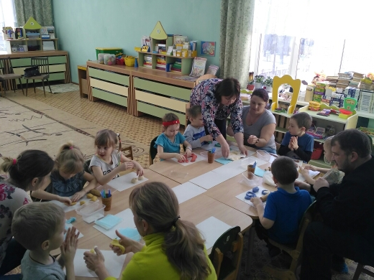
Проживание модуля
профинформационная интегрированная НОД
профинформационная беседа

Slide 16
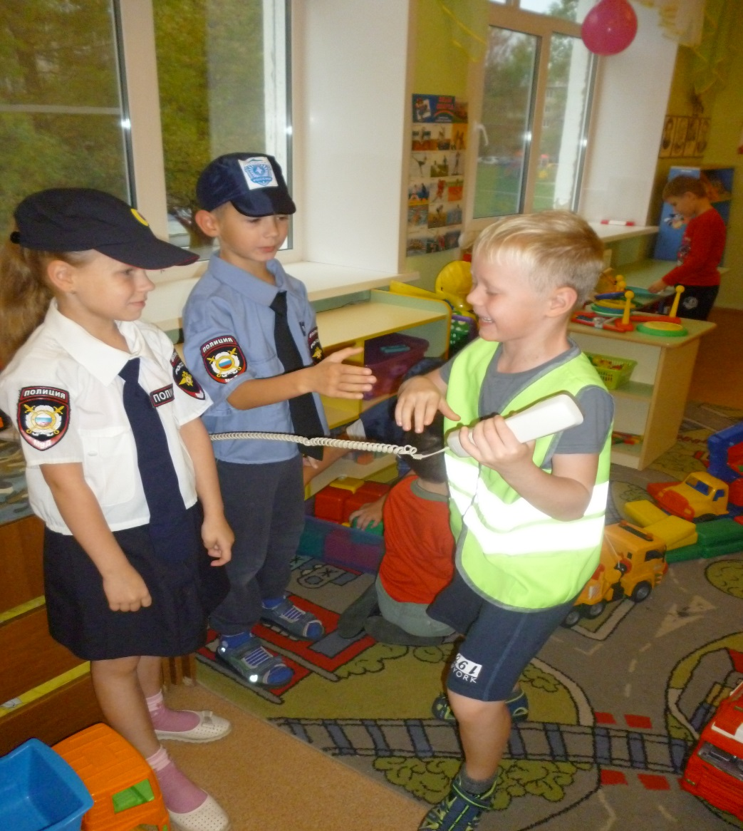
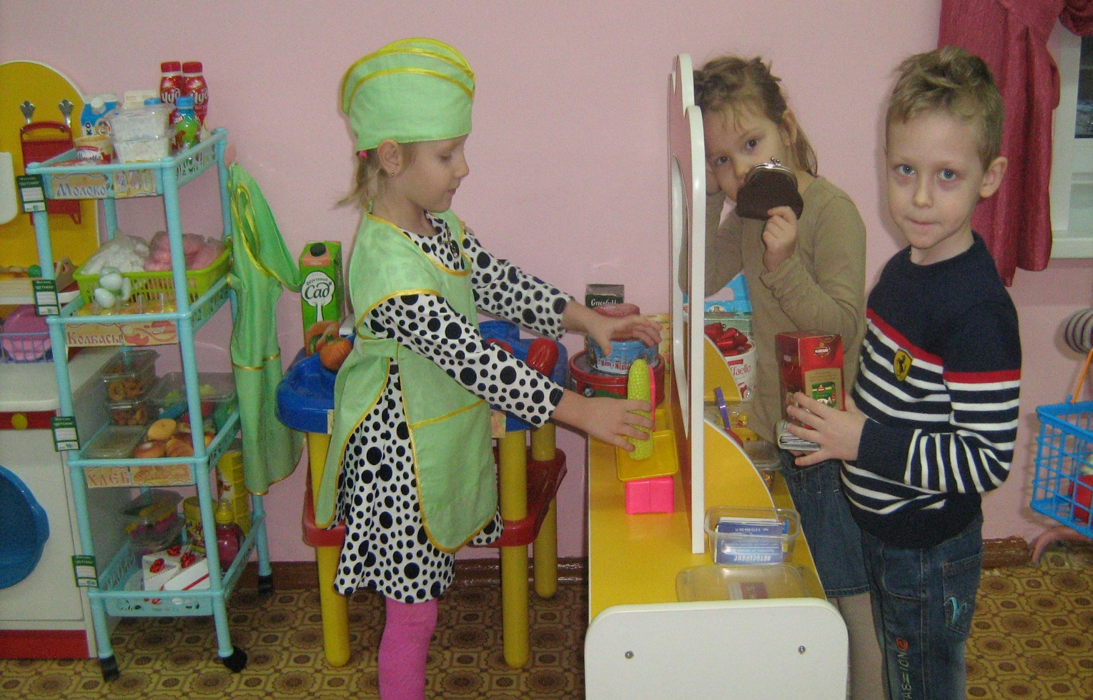
Сюжетно-ролевые игры
Полиция
Магазин

Slide 17
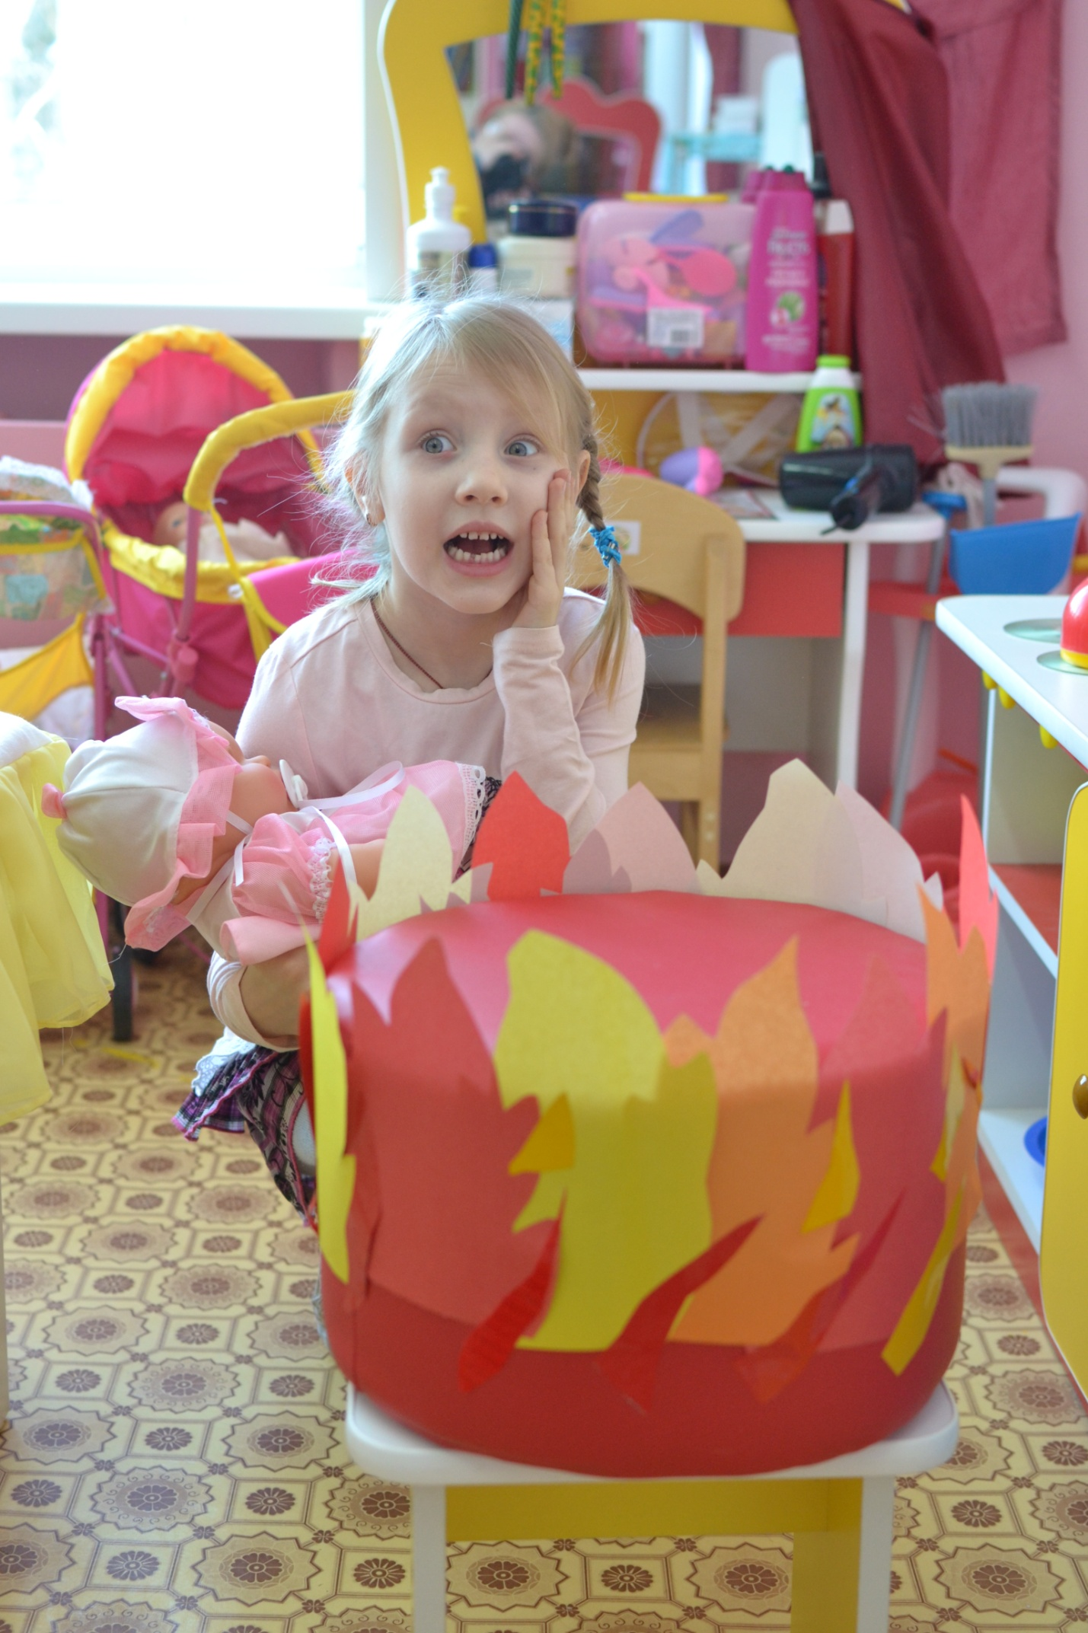
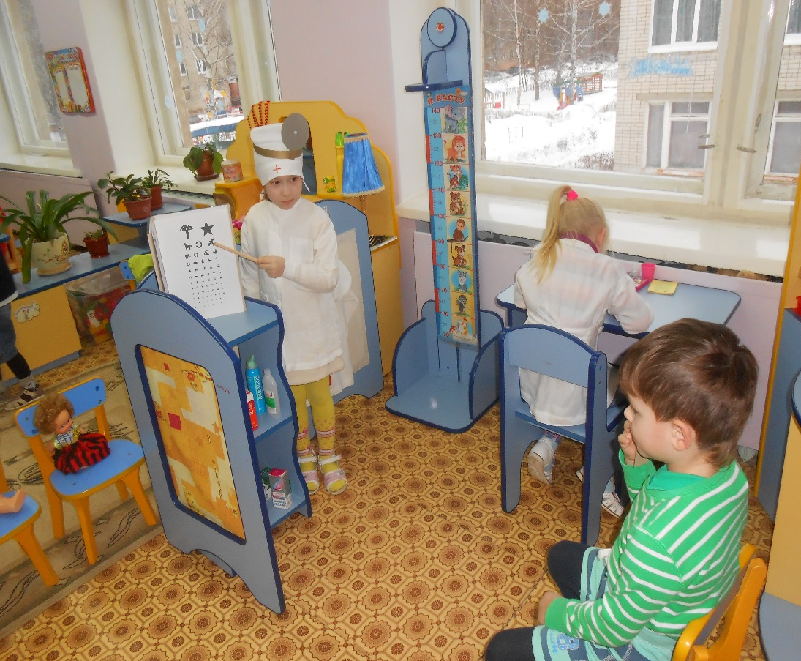
Пожар
Поликлиника

Slide 18
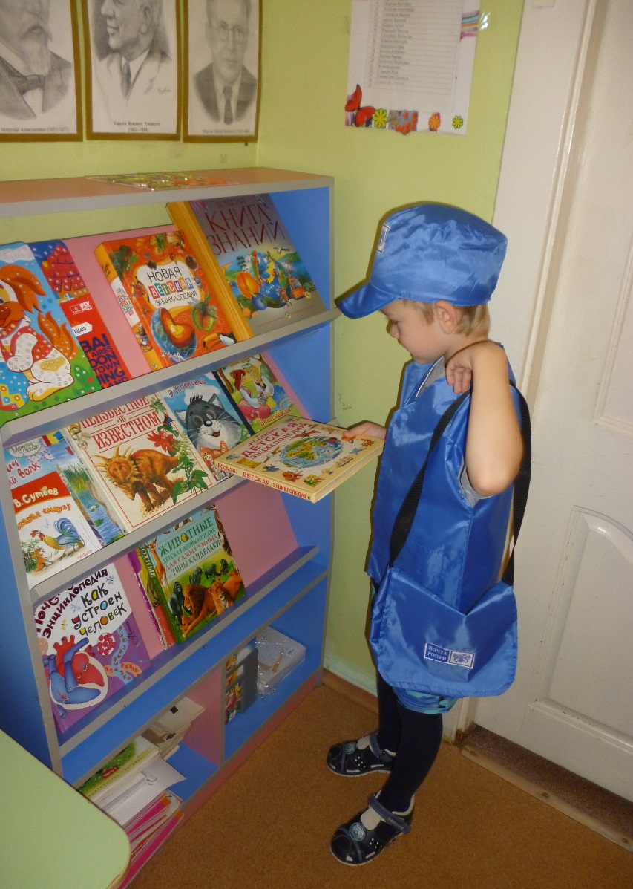
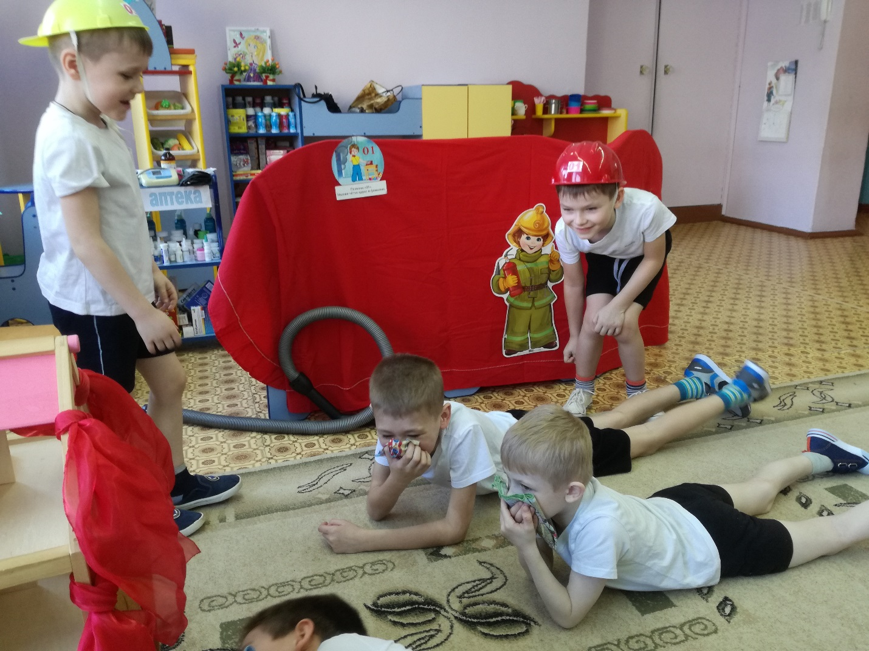
Пожарные
Почта

Slide 19
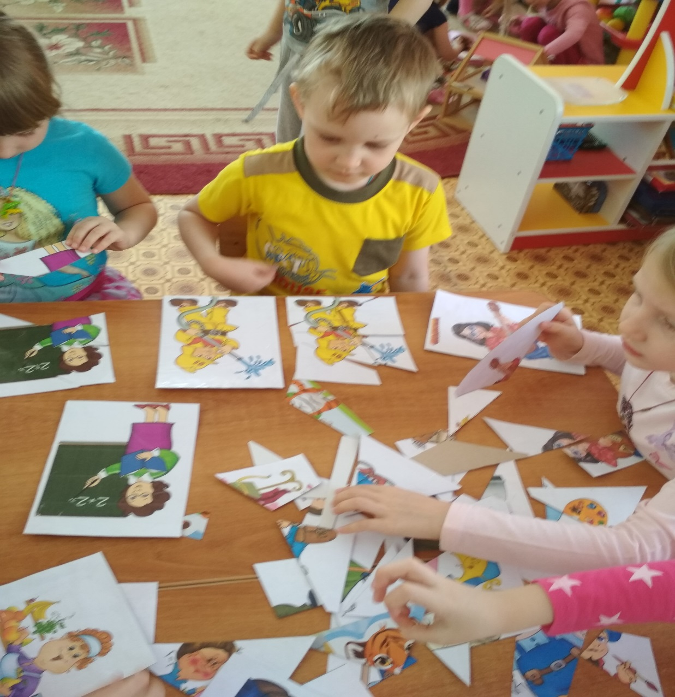
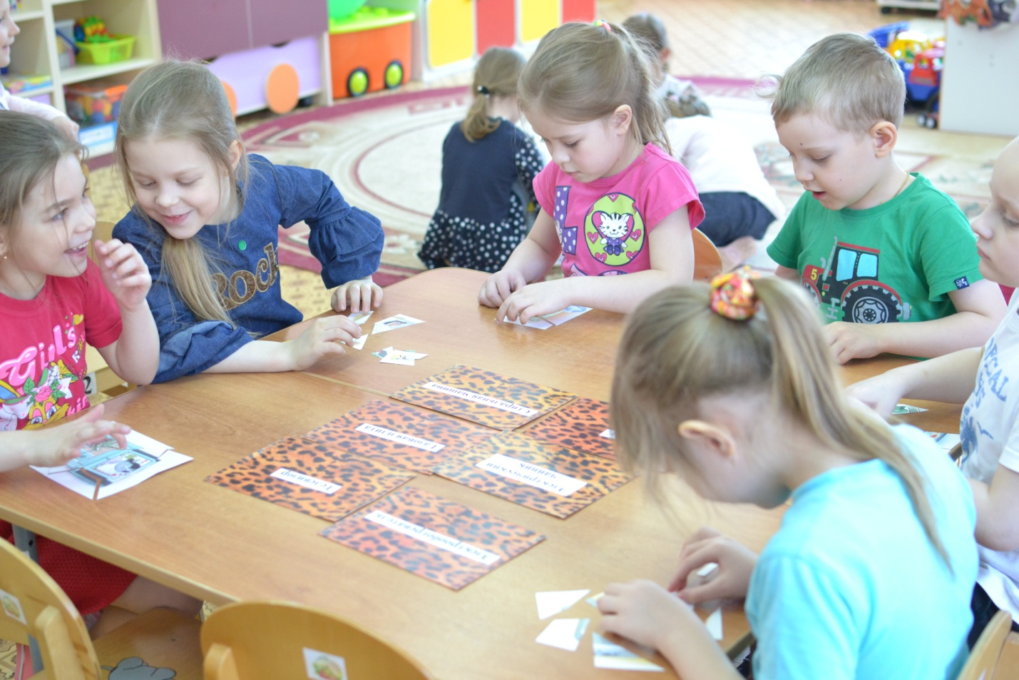
Дидактические игры

Slide 20
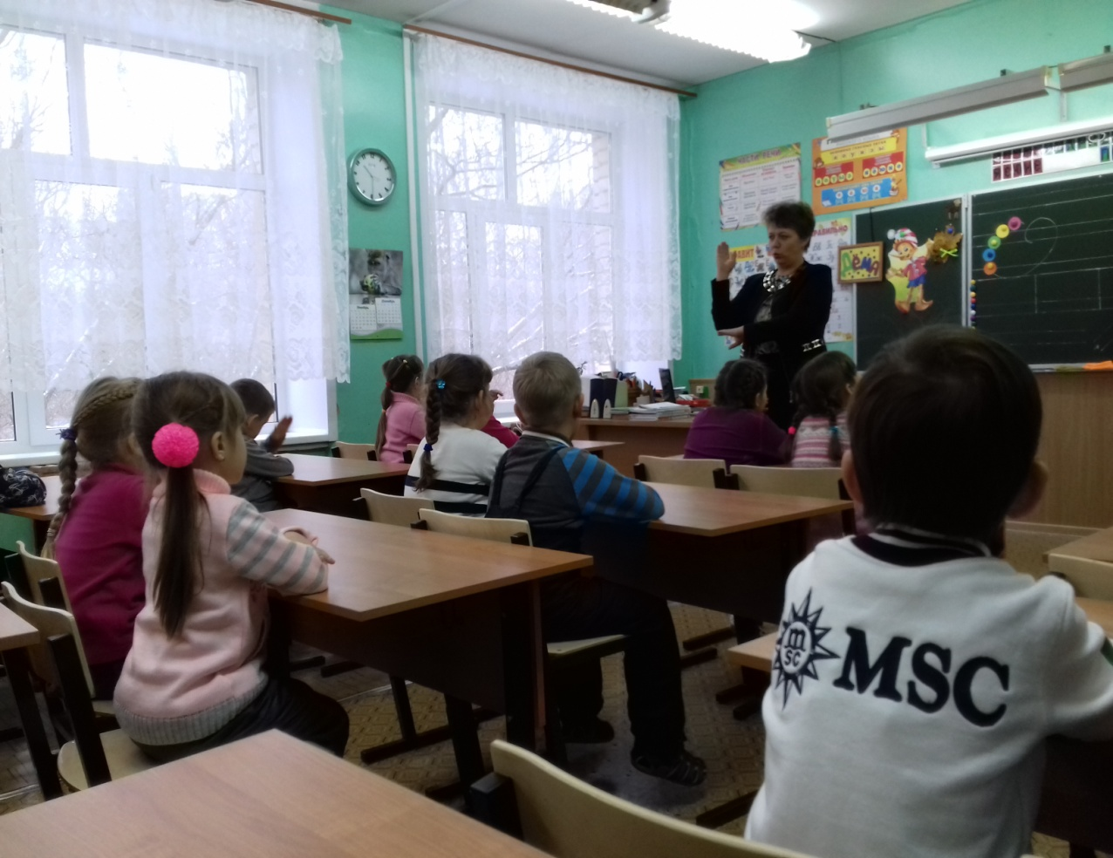
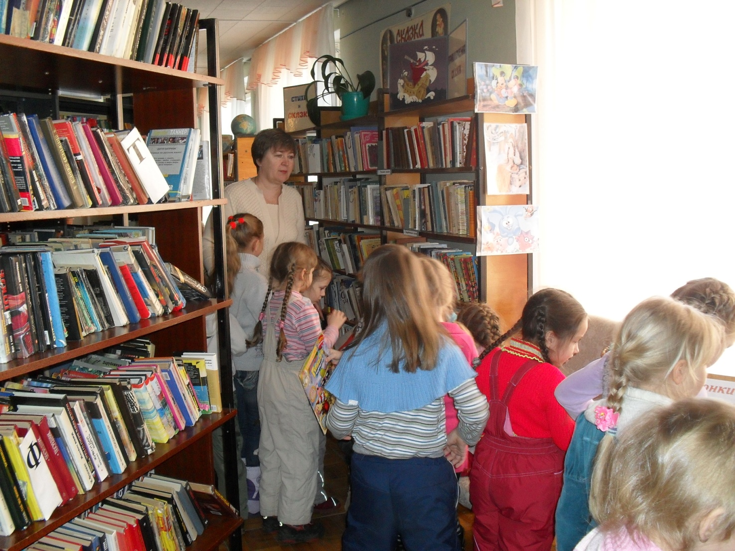
Наблюдения и экскурсии
Экскурсия в библиотеку, школу

Slide 21
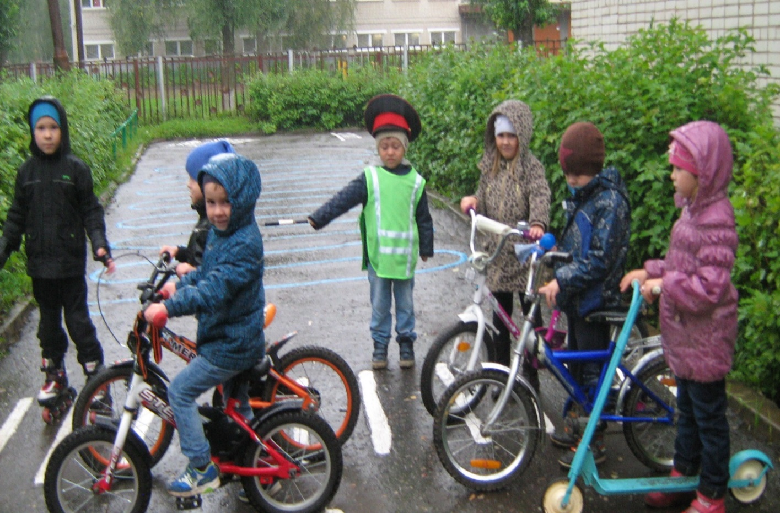
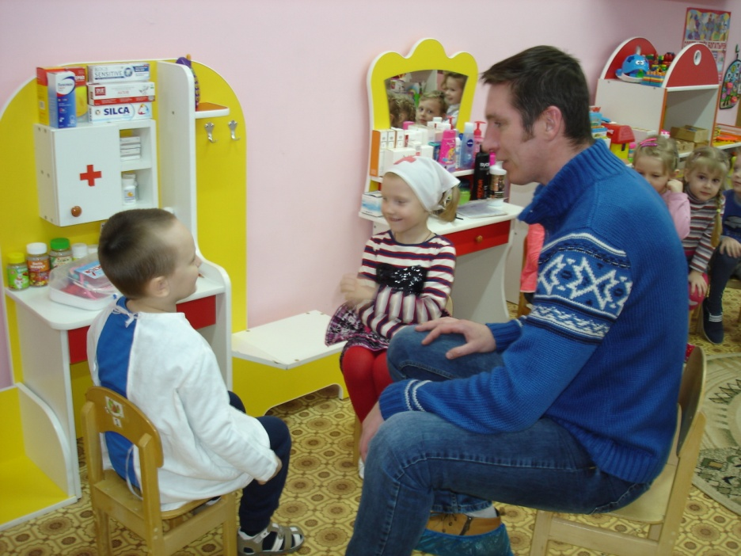
Виртуальные экскурсии
Игровые профессиональные пробы
Инспектор ГИДББ
Доктор

Slide 22
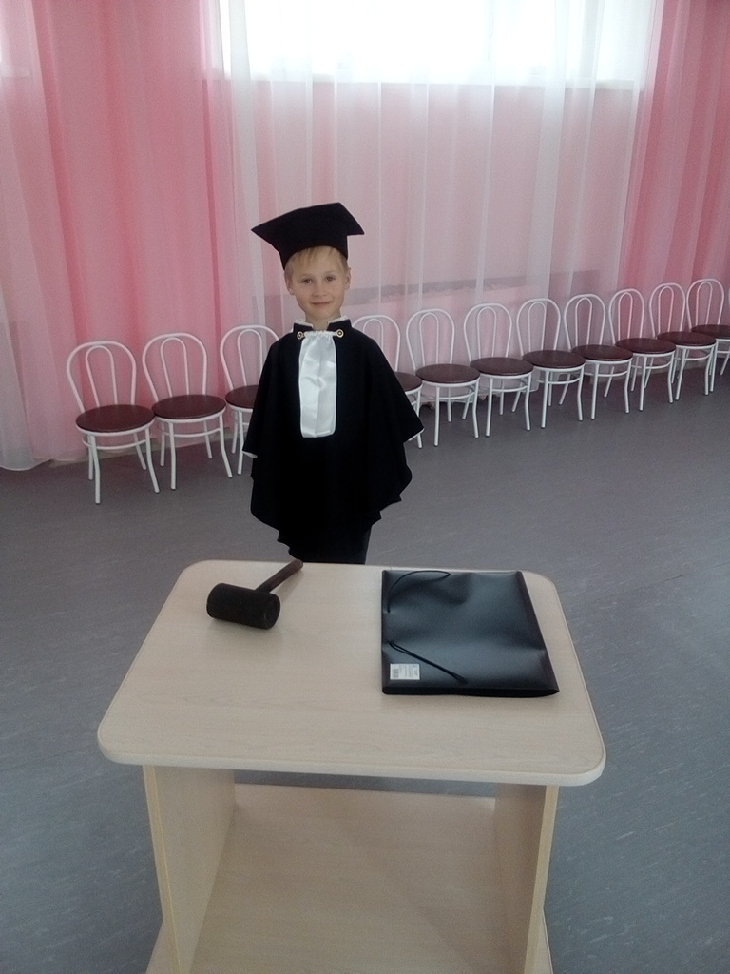
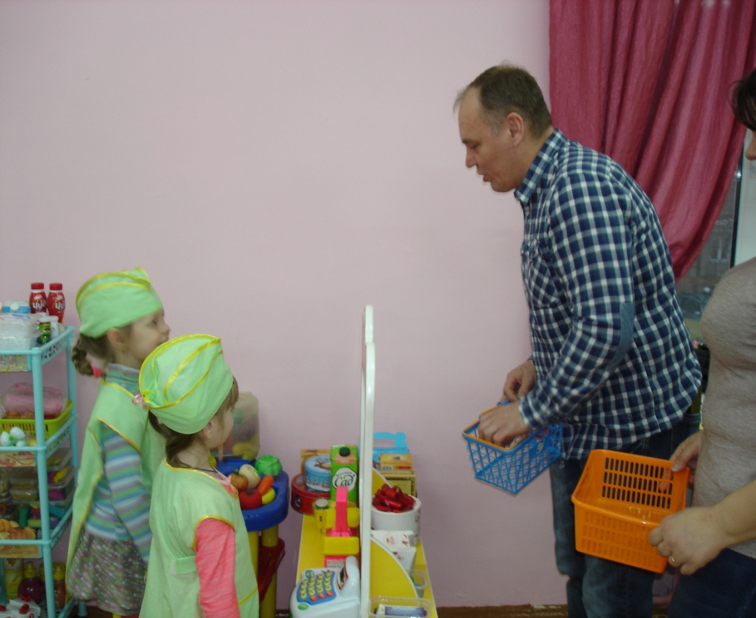
Судья
Продавец

Slide 23
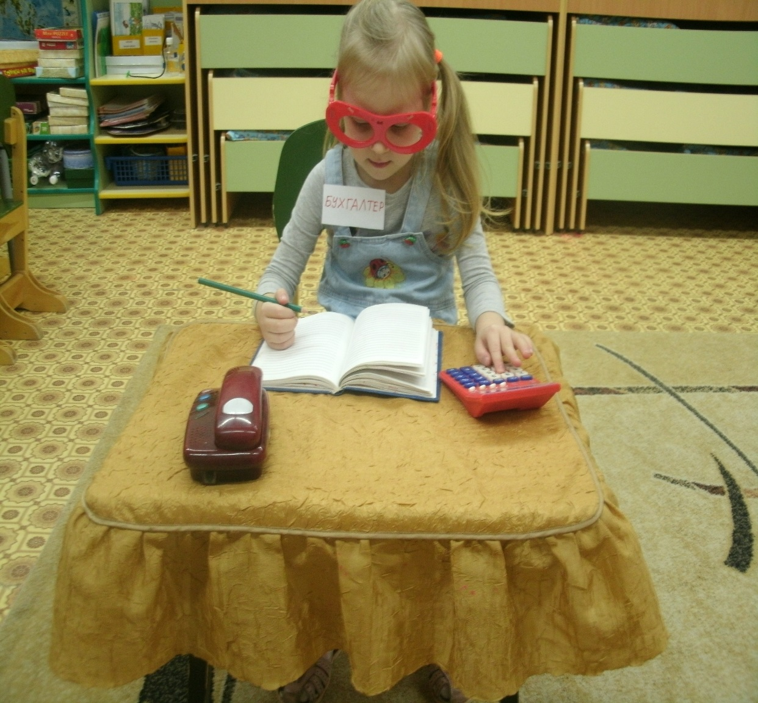
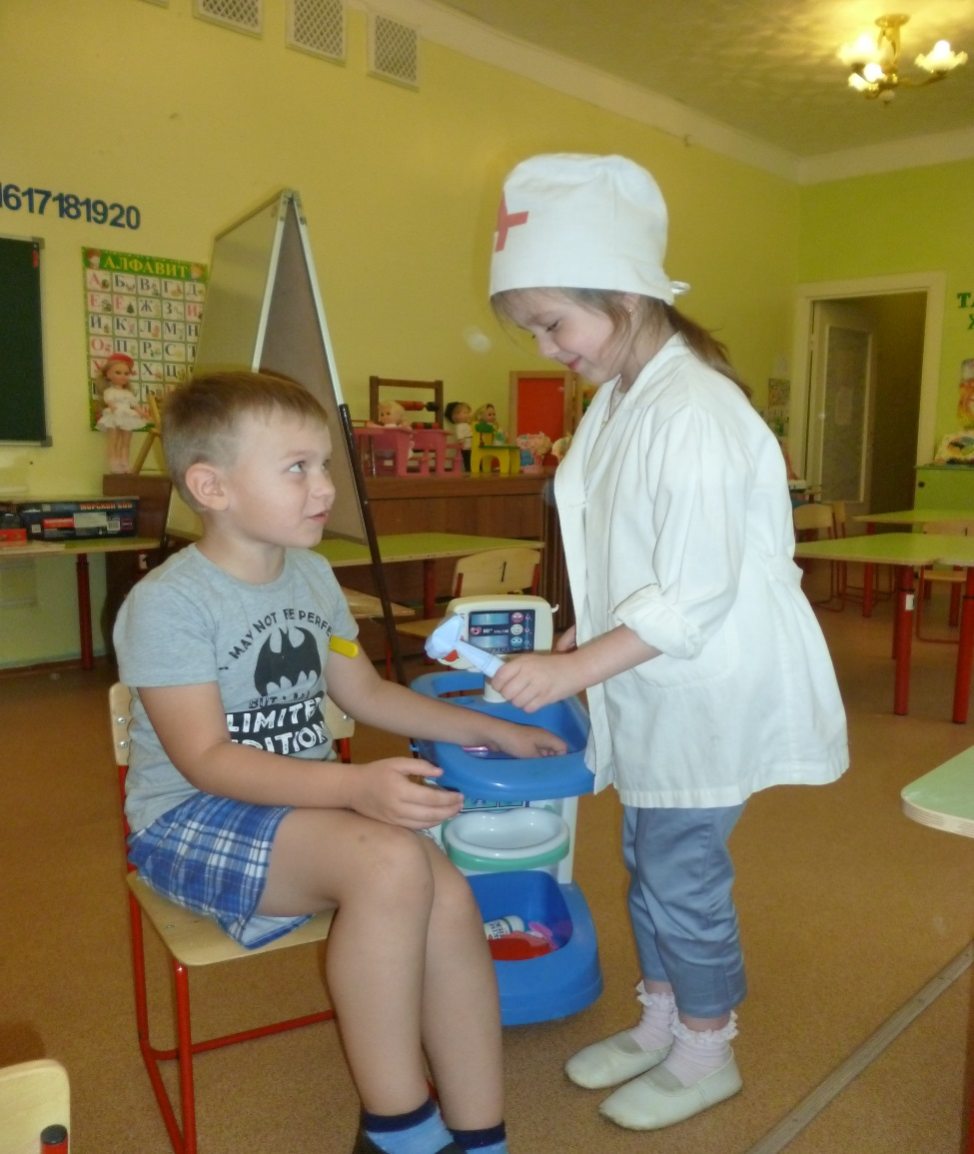
Бухгалтер
Процедурная медсестра

Slide 24
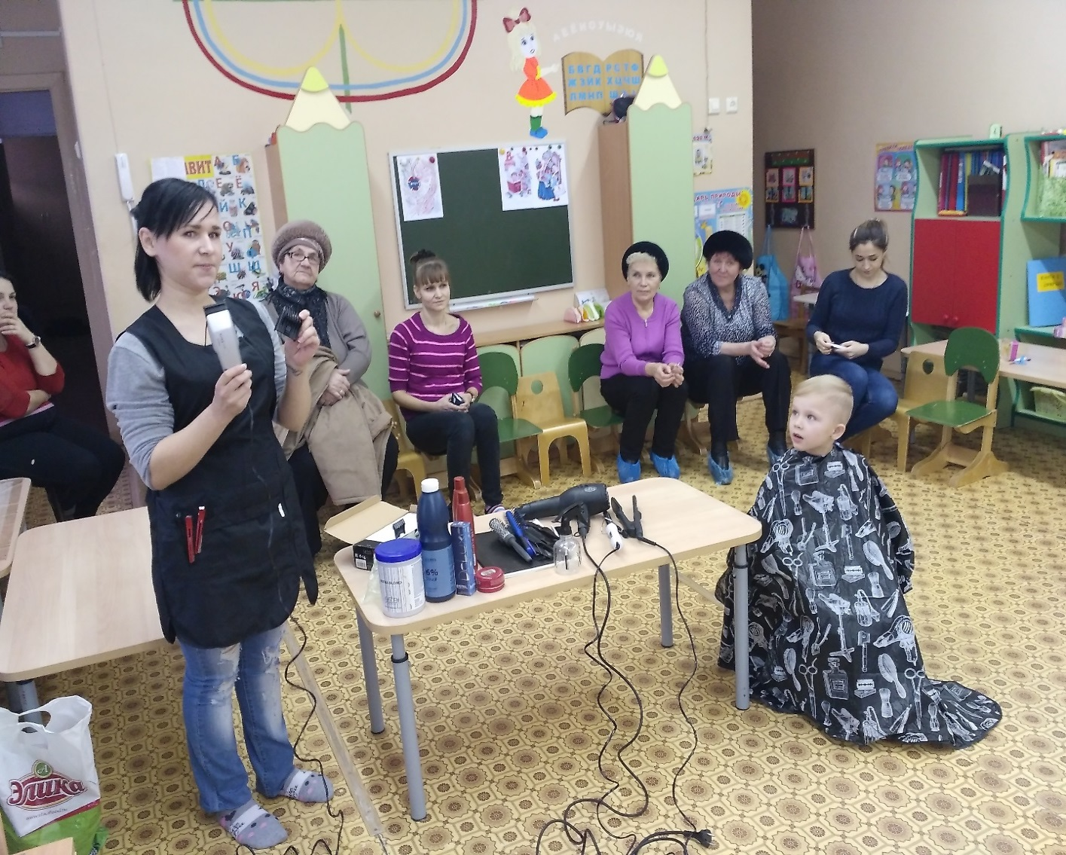
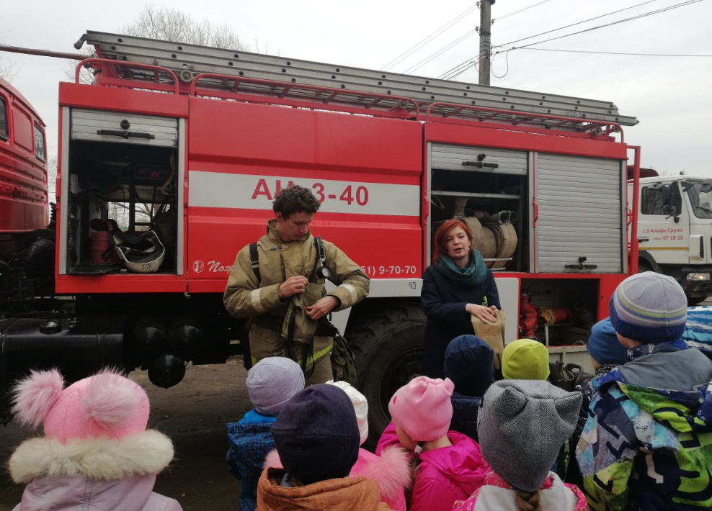
«Гость группы»
В гостях – парикмахер, пожарный инспектор, спасатель, инспектор ГИБДД

Slide 25
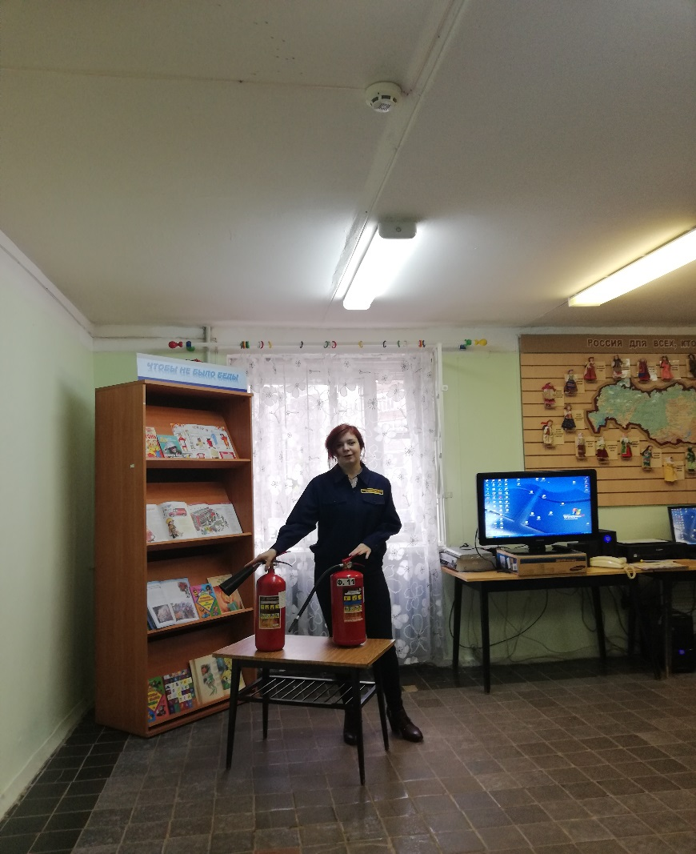

Slide 26
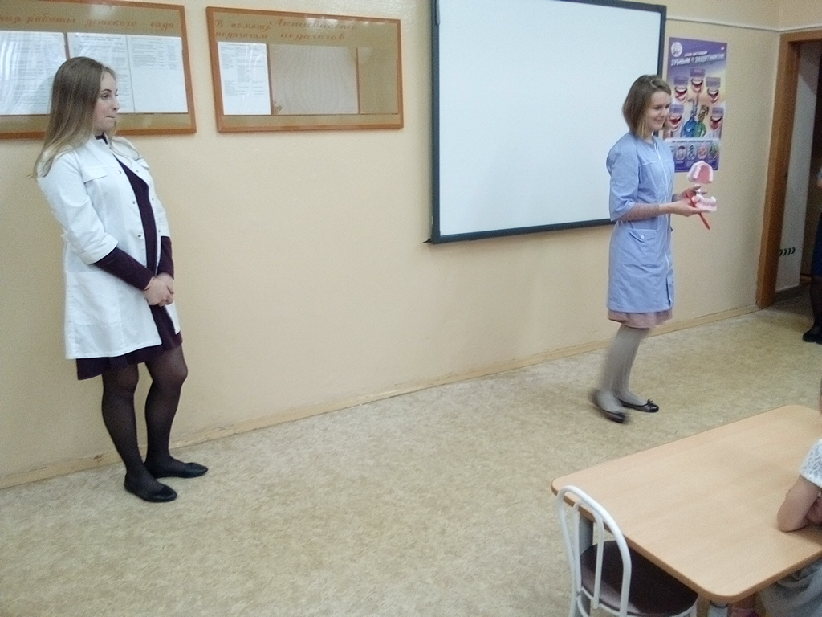
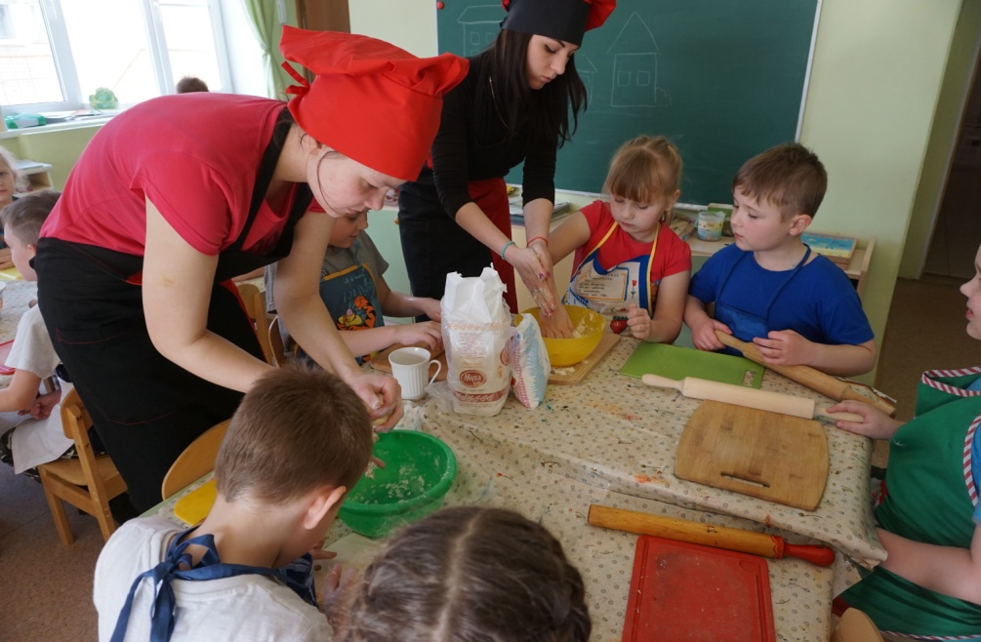
В гостях будущие стоматологи
Встреча со студентами колледжа индустрии питания

Slide 27
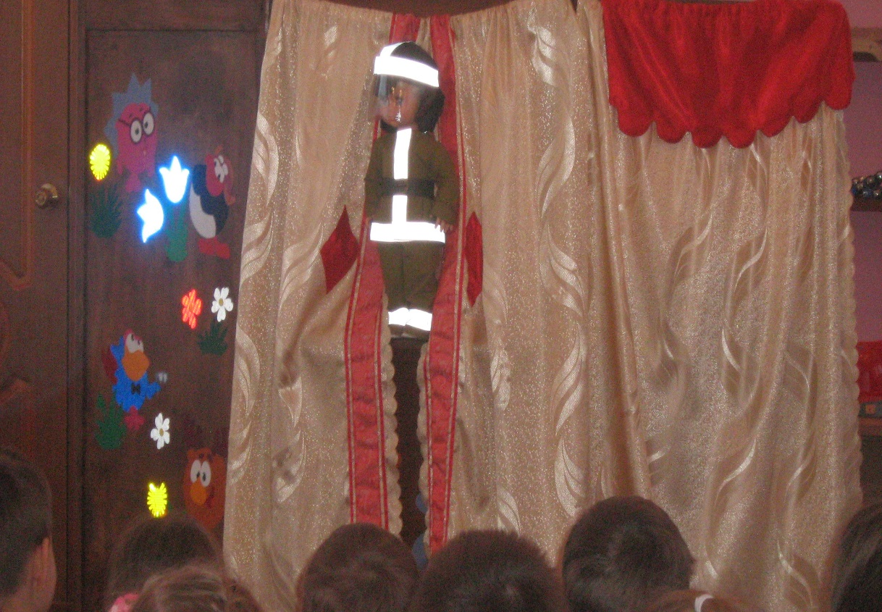
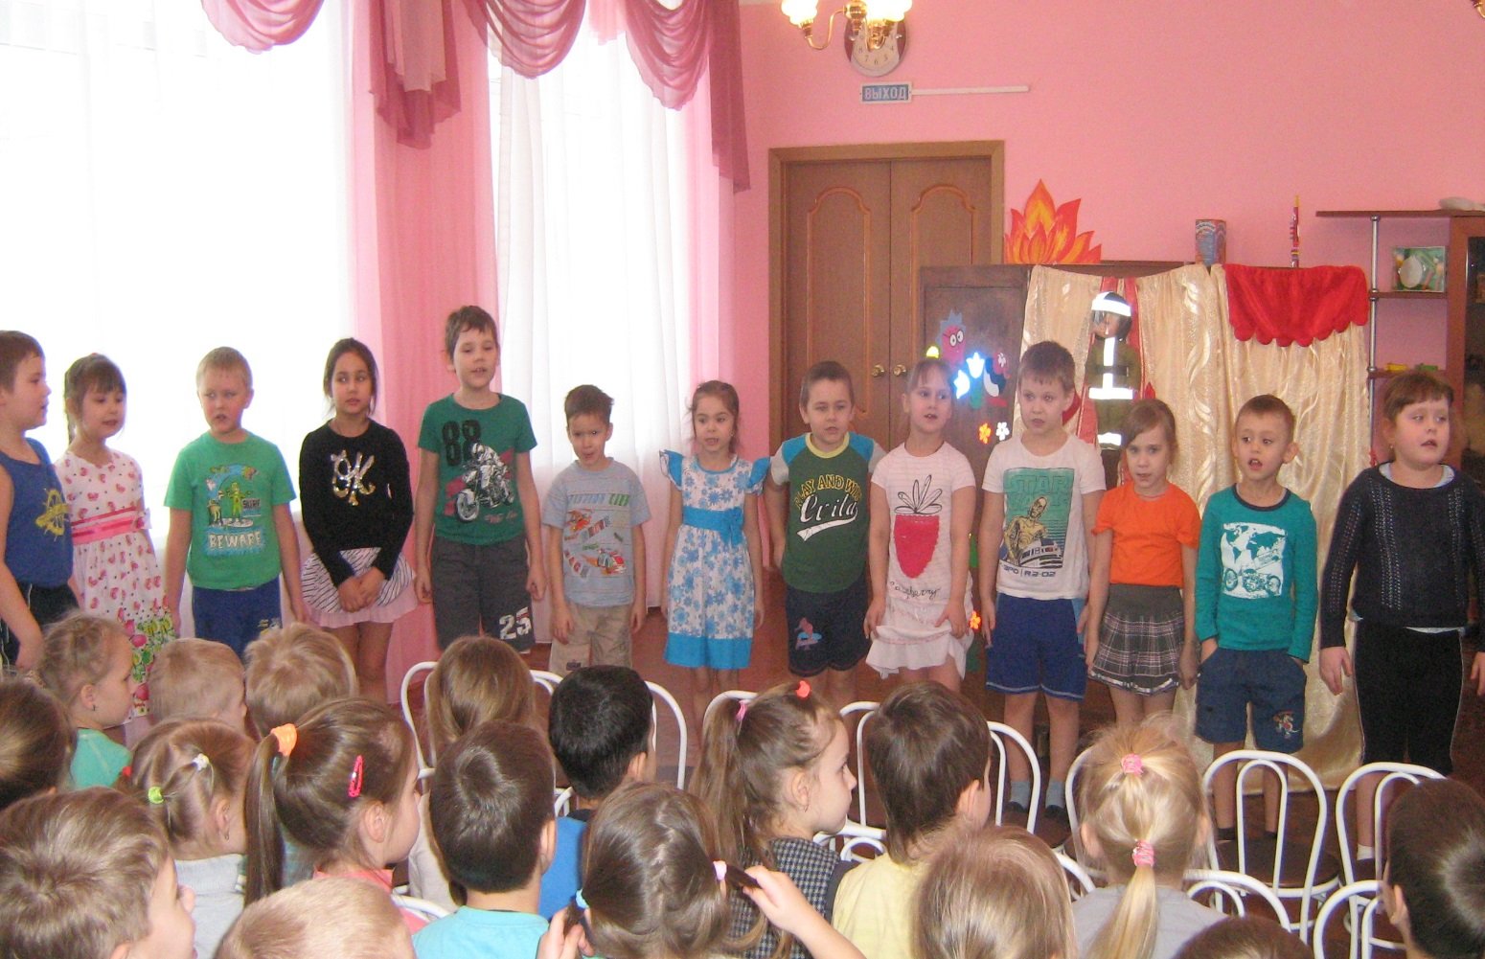
Спектакли, театрализованные игры
Кукольный спектакль «Профессия пожарный»

Slide 28
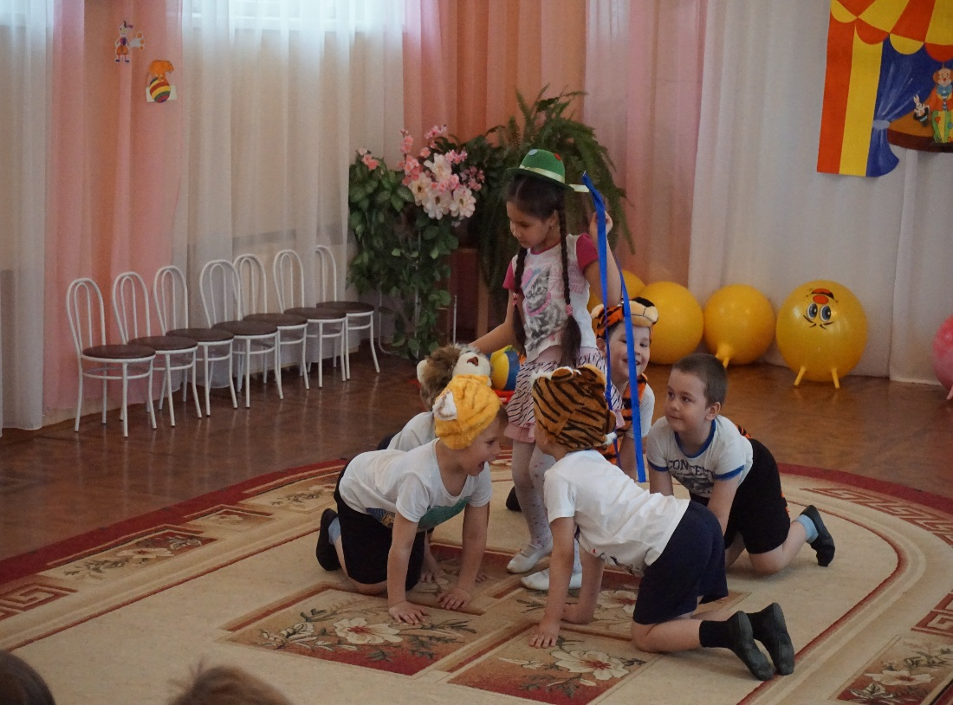
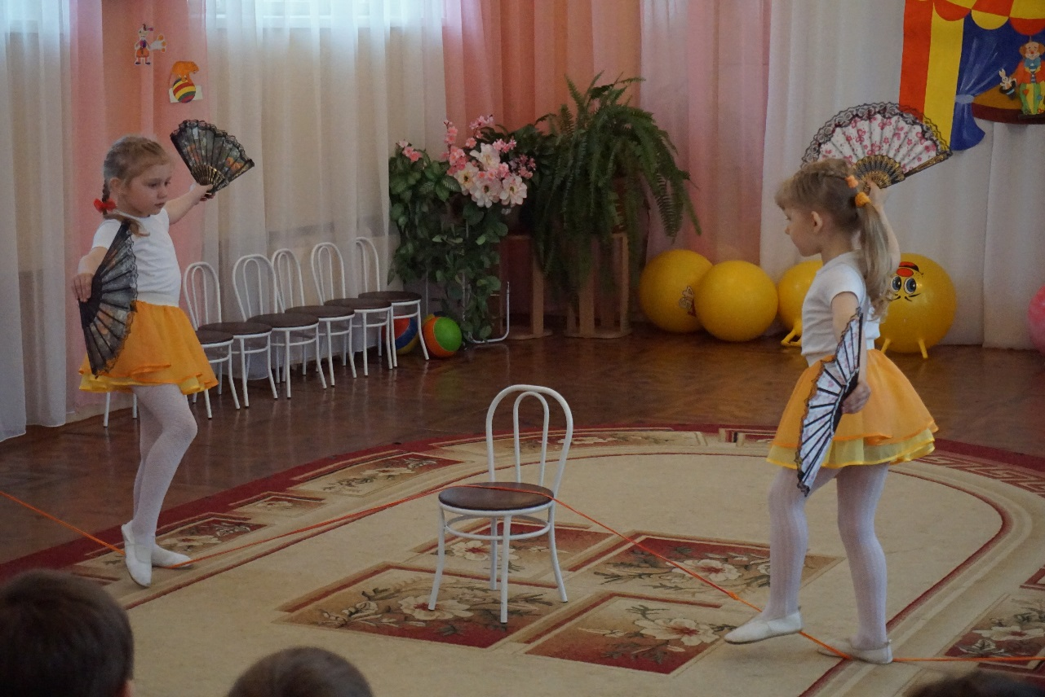
Развлечения, праздники
Развлечение «Цирк»

Slide 29
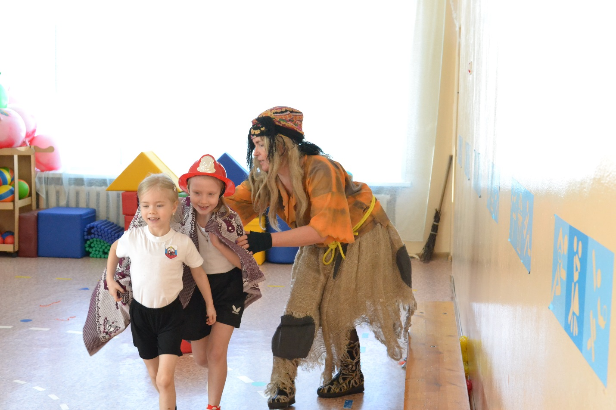
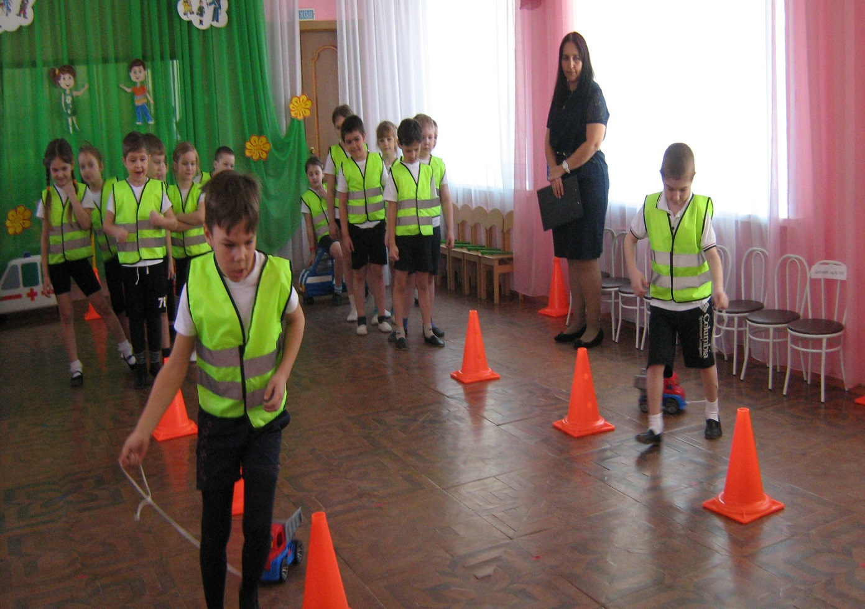
Развлечения, праздники
Развлечение «Школа пожарной безопасности
для Бабы Яги»
Развлечение «Школа юных инспекторов ГИБДД»

Slide 30
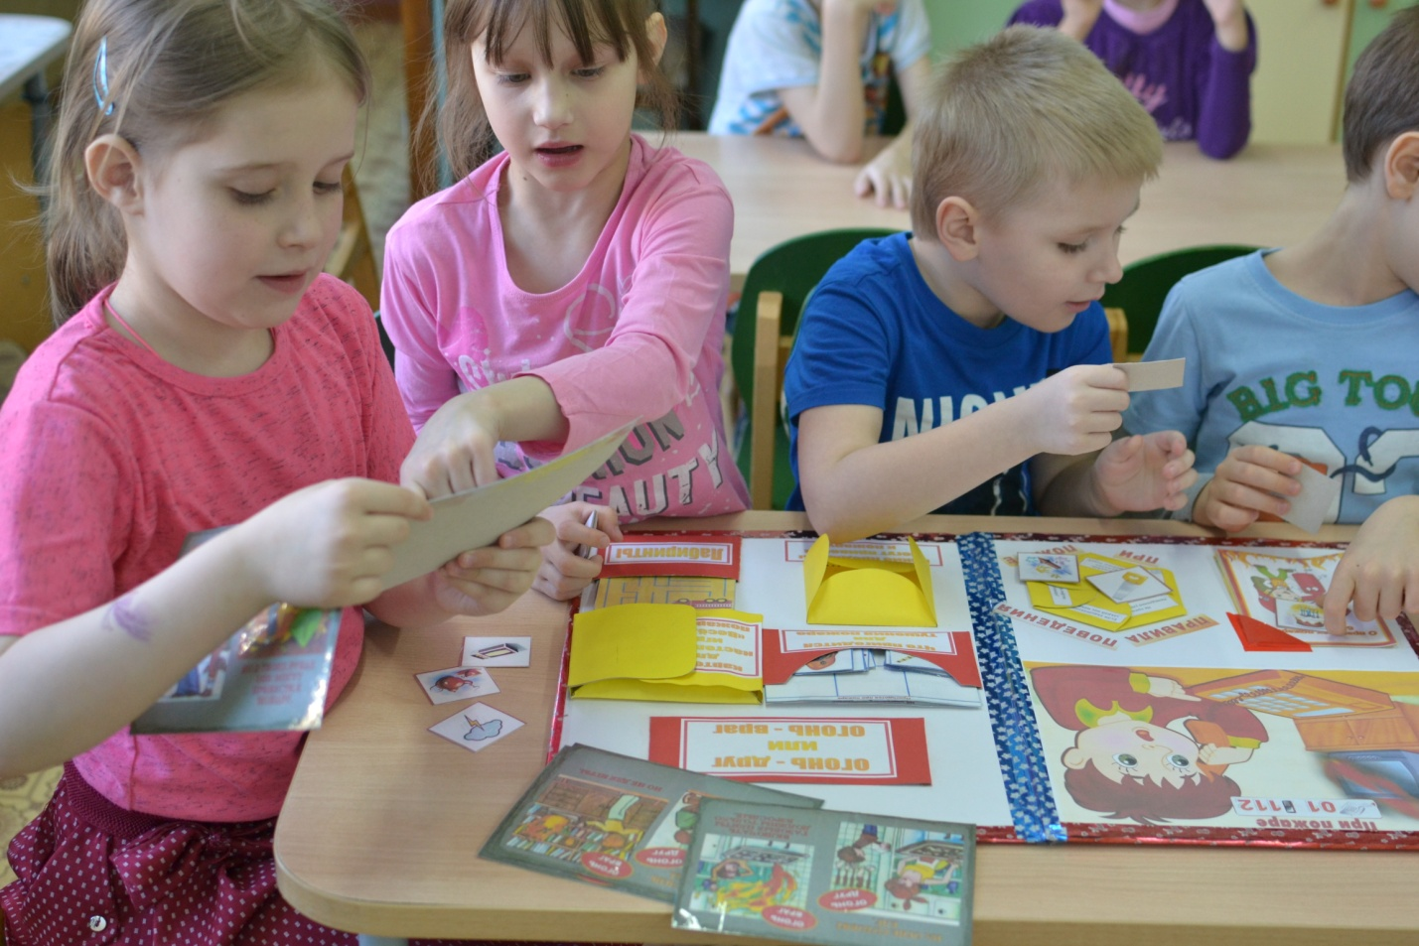
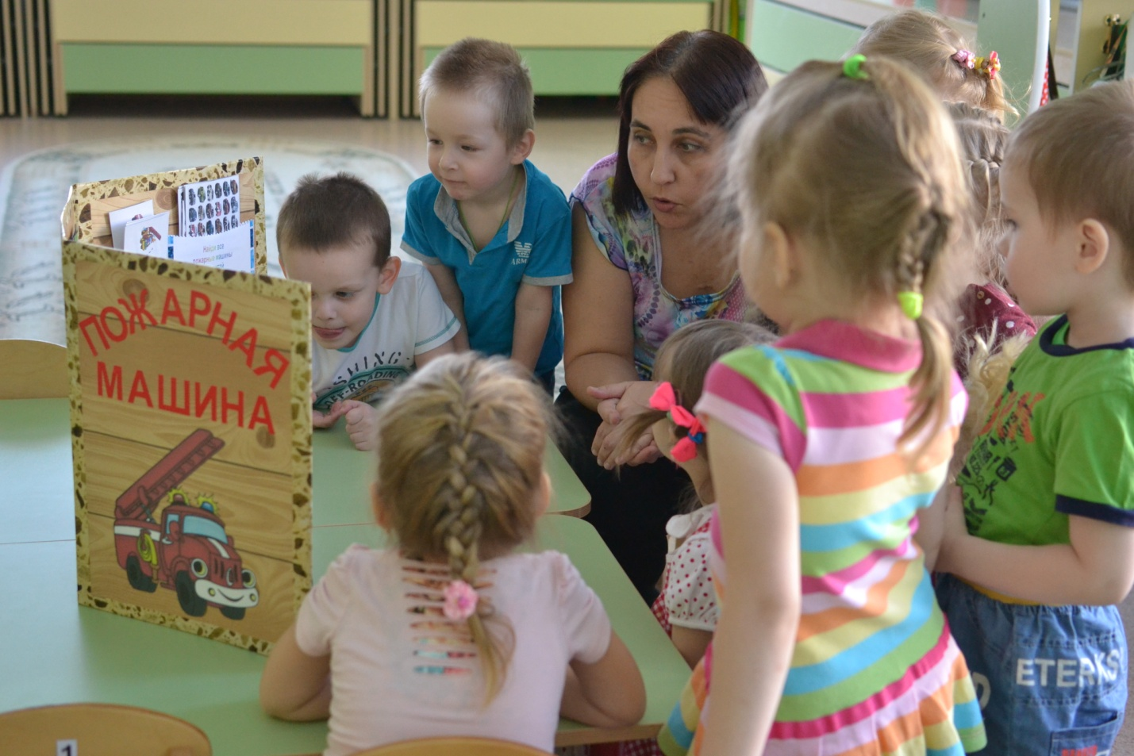
Чтение художественной литературы и беседы за ней
Работа с лепбуками

Slide 31
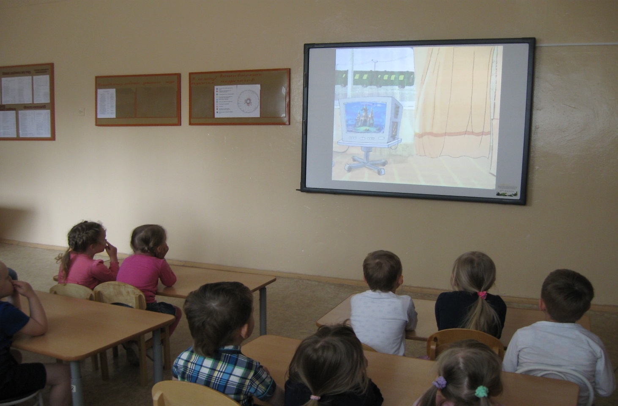
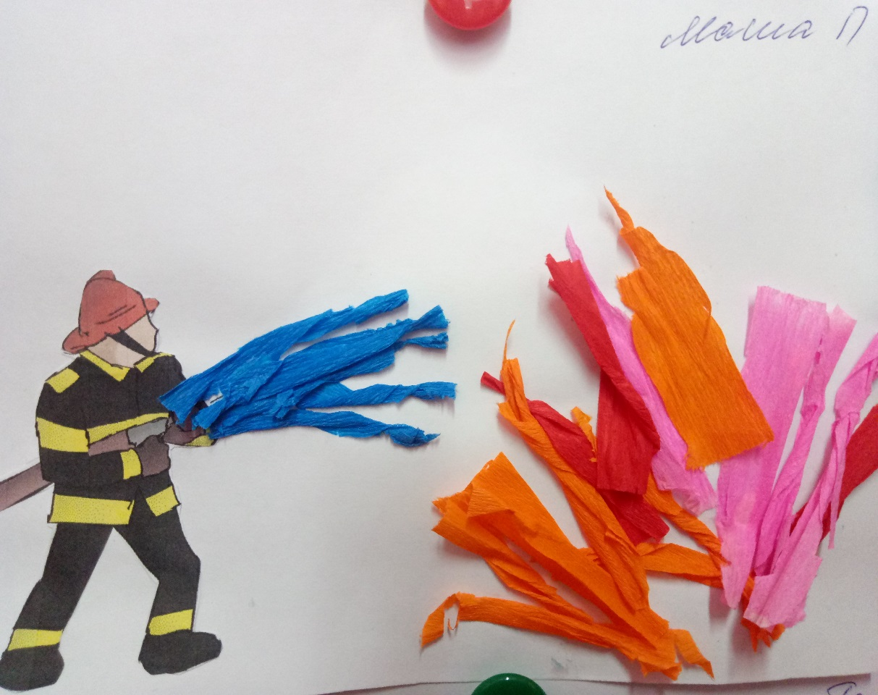
Продуктивная деятельность (рисование, лепка, аппликация, ручной труд)
Творческое моделирование и проектирование
Просмотр диафильмов, фильмов о профессии
Мультимедийные презентации
Компьютерные игры на тему профессионального самоопределения.

Slide 32
Технологическая карта
Профессия, тип профессии, сопряжённые профессии | Методическое обеспечение (методическая и художественная литература, картотеки, наглядный материал) | Развивающая предметно-пространственная среда | Работа с детьми в соответствии с направлениями развития (занятия, игры, беседы, ситуации, профессиональные пробы, продуктивная деятельность, чтение худ. литературы, театрализованная, музыкальная деятельность, экскурсии, просмотры конкретных фильмов и др.) | Технологии
 |  |  | Познавательное развитие: Речевое развитие: Социально-коммуникативное развитие: Художественно-эстетическое развитие: Физическое развитие:

Slide 33
Технологическая карта
«Готовимся к полёту на луну».
Профессия, тип профессии, сопряжённые профессии | Методическое обеспечение (методическая и художественная литература, картотеки, наглядный материал) | Развивающая предметно-пространственная среда | Работа с детьми в соответствии с направлениями развития (занятия, игры, беседы, ситуации, профессиональные пробы, продуктивная деятельность, чтение художественной литературы, театрализованная, музыкальная деятельность, экскурсии, просмотры конкретных фильмов и др.) | Технологии
Космонавт «человек-человек» Сопряженные профессии: инженер-конструктор, космобиолог, астролог | Методическая и художественная литература: - Е.А.Паникова, В.В.Инкина «Беседы о космосе» (методическое пособие); - П.Клушанцева «О чём рассказал телескоп»; - И.Холи «Я тоже к звёздам полечу»; - Г.Юрлин «Что внутри» (рассказ «Счастливого пути, космонавт»); - Е.П.Левин «Твоя вселенная»; - К.А.Порцевский «Моя первая книга о космосе»; - Л.Талимонова «Сказки о созвездиях»; - Н.Носов «Незнайка на луне»; - детская энциклопедия «Космос» (М., 2018г.); - энциклопедия «Космос в картинках» | - костюм космонавта; - лепбук «Космос»; - макет ракеты; - шлем, скафандр, баллоны; - питание для космонавтов; - медаль «Юный космонавт»; - портрет Ю.А.Гагарина; - панно «Космическое пространство»; - глобус; - куклы: космонавт, Белка и Стрелка; - инопланетяне (поделка); - настольная игра «Тише едешь – дальше будешь»; | Познавательное развитие: - беседы: «Неизвестная вселенная», «Планеты солнечной системы», «Первооткрыватели космоса», «Земля – какая она?»; - интегрированные занятия «Школа космических профессий», «Сколько звёзд на небе»; - наблюдения: за звёздным небом, за луной, за частями суток; - моделирование солнечных часов, телескопа; - опыты, эксперименты: с глобусом и лампой, «Почему всё падает на землю»; - дидактические игры: «Найди отличия», «Собери картинку», «Найди пару», «Найди тень», «Звёзды на небе», «День – ночь», «Я начну, а ты продолжи» . Речевое развитие: - беседы по картинкам; - словесные игры: «Ассоциации», «Скажи наоборот»; - пальчиковые игры: «Космос» | - проектная деятельность; - ИКТ; - лепбукинг; - игровые технологии (сюжетно ролевых, дидактических игр); - исследователь ская деятельность; - технология интегрированного занятия.

Slide 34
СПАСИБО ЗА ВНИМАНИЕ

